Slide 1
Seres vivos y elementos inertes
Asignatura: Lenguaje
Curso: Primero Básico
Profesora: Paola Sandaña

Slide 2
RUTA DE APRENDIZAJE
1
Objetivos de la clase
3
Contenido
5
Cierre
2
Activación de conocimientos
4
Actividad

Slide 3
01
02
¿QUÉ APRENDEREMOS EN LA CLASE DE HOY?
Reconocer las características de los seres vivos
Reconocer las características de los elementos inertes

Slide 4
ACTIVEMOS NUESTROS CONOCIMIENTOS
Observa la imagen, nombra los elementos que ves.
¡Muy bien!
Con todo lo que ya sabes, podemos comenzar a trabajar.

Slide 5
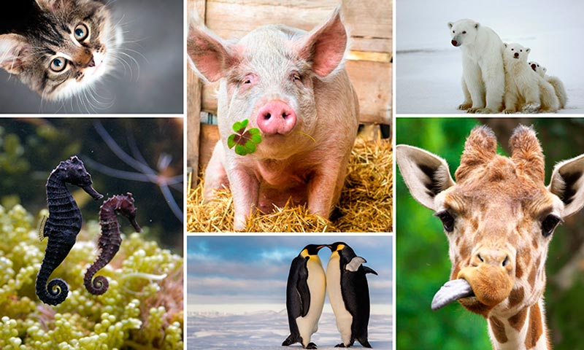
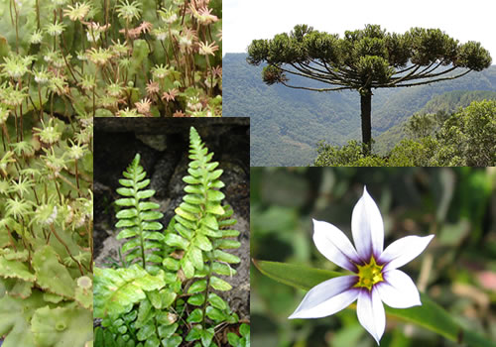
01 SERES VIVOS
Los seres vivos se pueden clasificar en :
Animales
Plantas
Personas

Slide 6
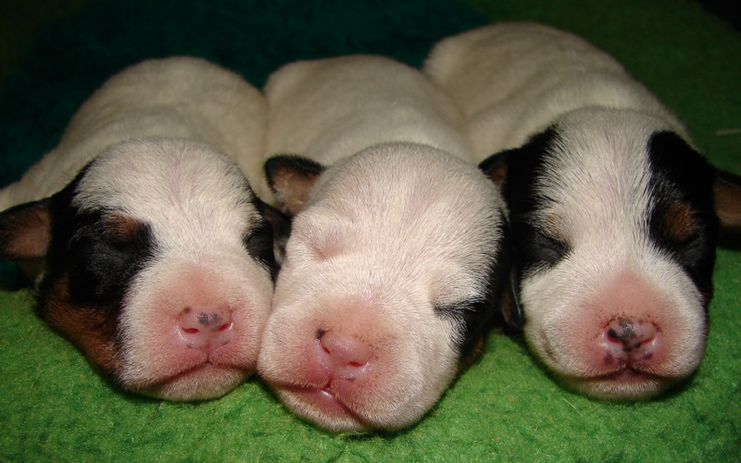
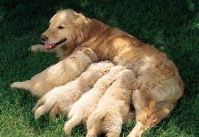
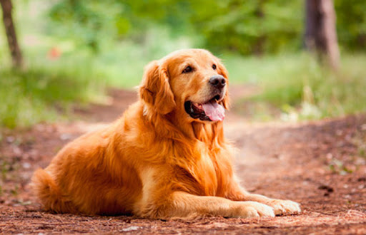
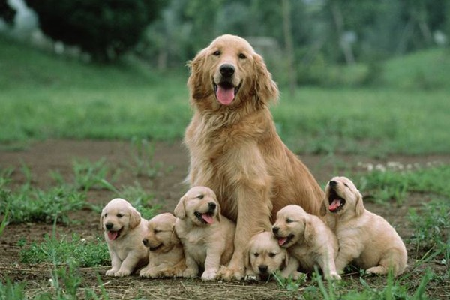
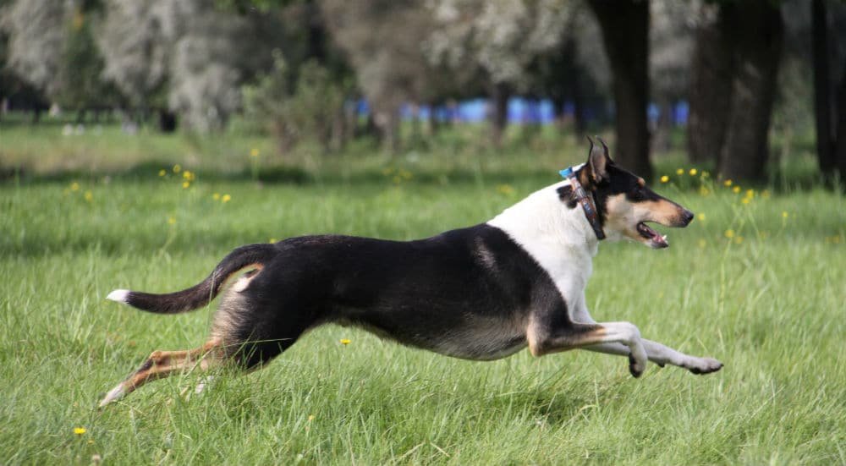
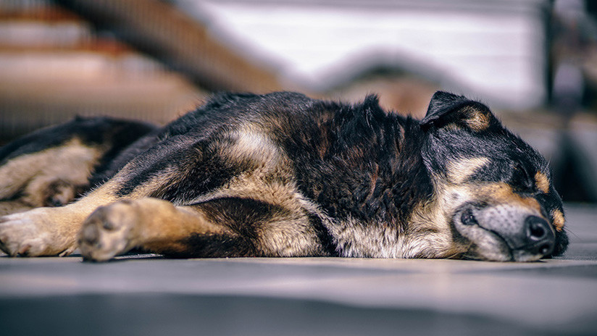
Características de los seres vivos
Los seres vivos nacen
Los seres vivos se alimentan
Los seres vivos crecen
Los seres vivos se reproducen
Los seres vivos responden a estímulos
Los seres vivos mueren

Slide 7
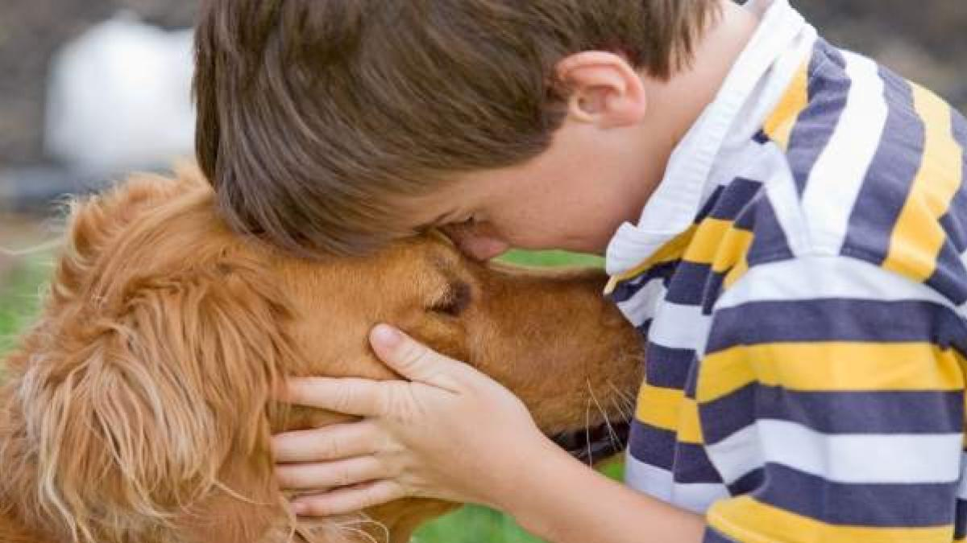
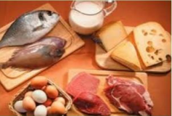
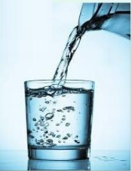
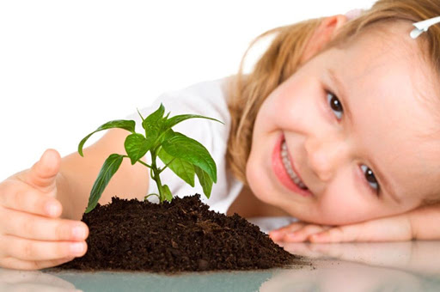
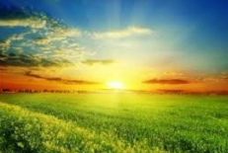
¿Qué necesitan los seres vivos?
Amor
Alimento
Agua
Aire
Luz y calor

Slide 8
02 ELEMENTOS INERTES
En el mundo existen seres vivos, pero también existen objetos que no tienen vida.
Estos objetos se llaman elementos inertes y no poseen ninguna de las características que tienen los seres vivos.
Por lo tanto, no nacen, no se alimenta, no crecen, no se reproducen, no reaccionan ante ningún estímulo y no se mueren.

Slide 9
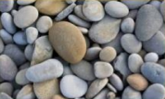
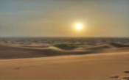
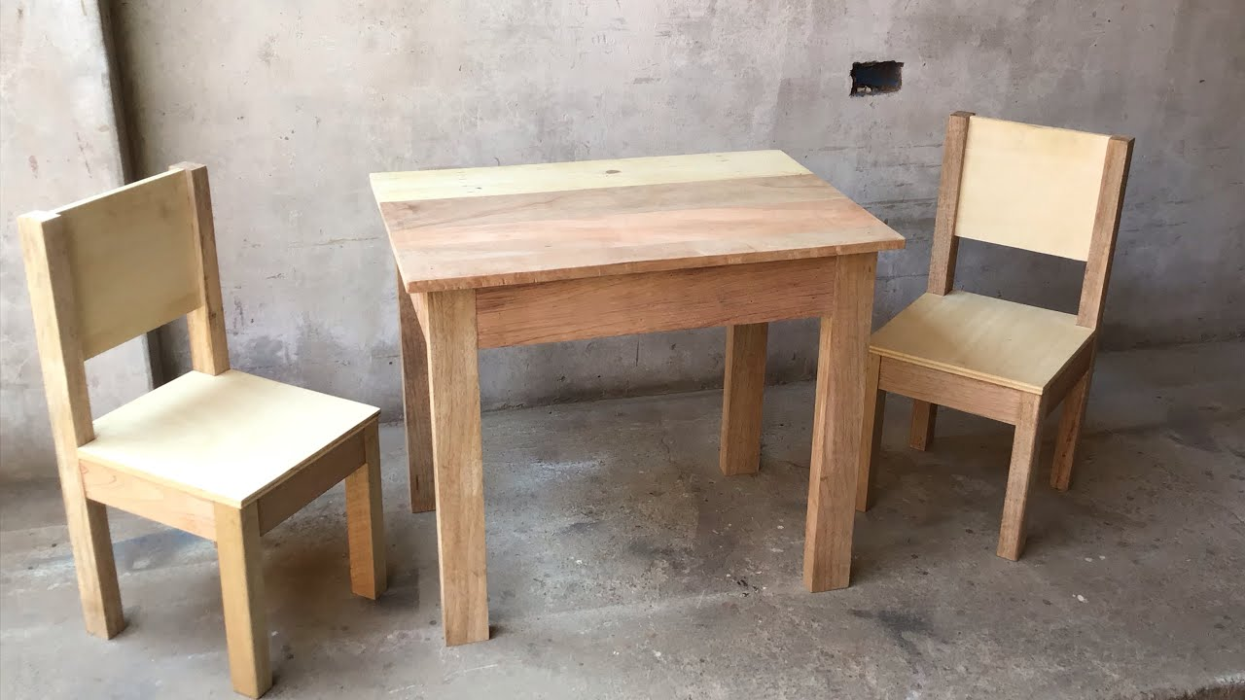
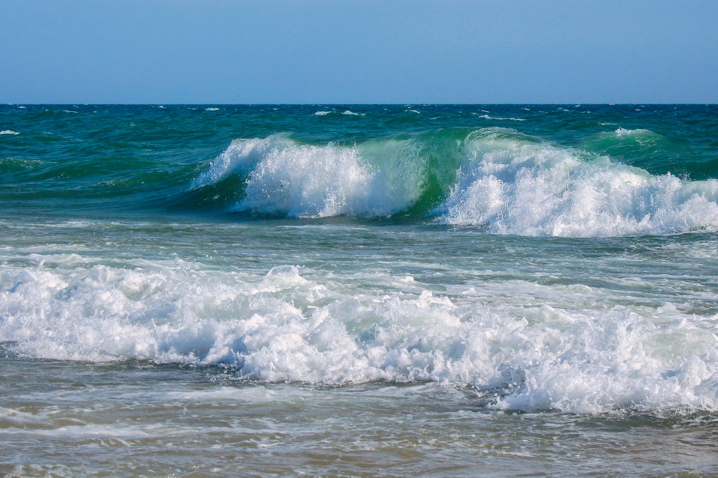
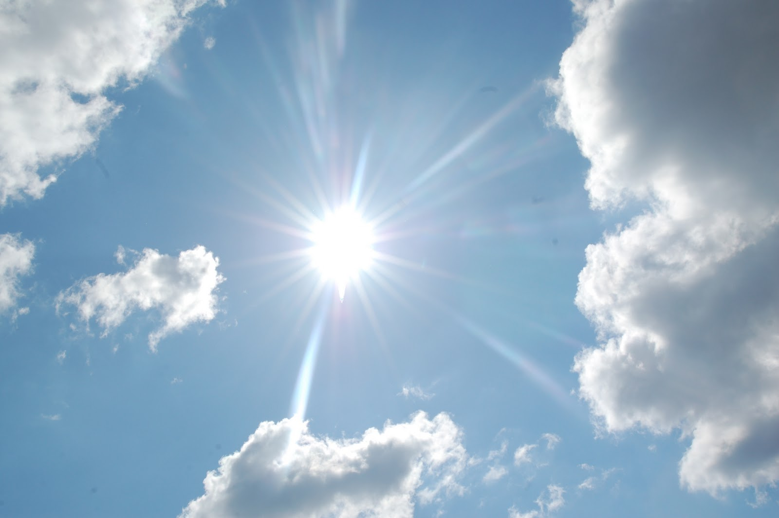
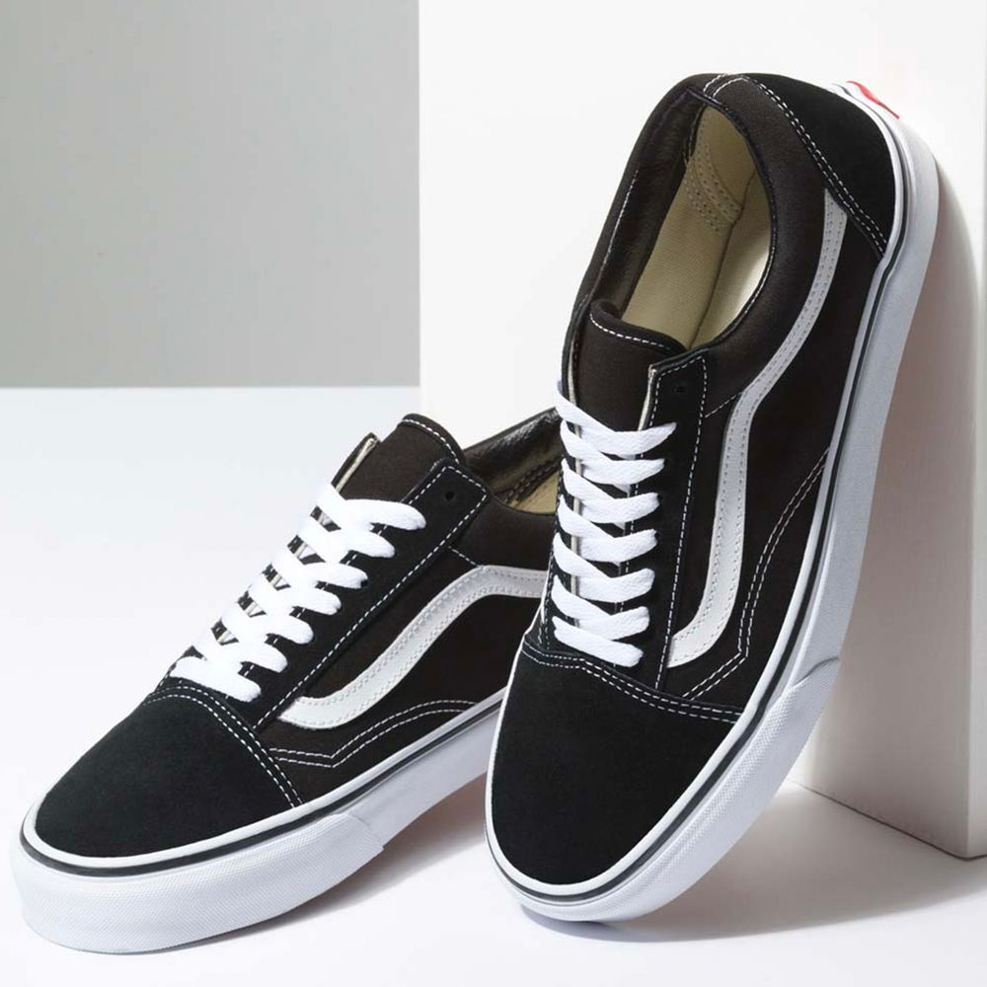
Clasificación de los elementos inertes
Los elementos inertes pueden ser:
NATURALES
ARTIFICIALES
Son creados por la naturaleza
Son creados por el ser humano

Slide 10
¡JUGUEMOS A LAS ADIVINAZAS!

Slide 11
CIERRE
Observa este video y dibuja en tu cuaderno 3 seres vivos y 3 elementos inertes
(puedes buscar imágenes en alguna revista y pegarlas en tu cuaderno)
https://www.youtube.com/watch?v=1HITSsx9rZM&ab_channel=CNTVInfantil

